Slide 1
DISPOSITIVOS DE RED
TEMA 3

Slide 2
DISPOSITIVOS DE CONEXIÓN DE CABLES
COMPONENTES O DISPOSITIVOS DE RED:
TARJETA DE RED.
DISPOSITIVOS DE RED CABLEADA:
REPETIDORES.
PUENTES.
SWITCHES.
ROUTERS.
PASARELAS.

Slide 3
DISPOSITIVOS DE CONEXIÓN DE CABLES
COMPONENTES O DISPOSITIVOS DE RED:
DISPOSITIVOS DE RED INALÁMBRICA:
REPETIDORES INALÁMBRICOS.
PUNTOS DE ACCESO.
PUENTES INALÁMBRICOS.

Slide 4
TARJETA DE RED
Adaptador de red, tarjeta de red y NIC (Network Interface Card). Es el adaptador o interface entre el hardware del sistema con el medio físico de transmisión.
La tarjeta de red y el sistema informático se comunican por medio del interfaz de conexión que esta integrado en la tarjeta.
Estos dispositivos pueden ir insertados en una ranura ordenador o conectados desde el exterior al ordenador mediante algún interfaz, que suele ser estándar (por ejemplo, USB, PCI, PCIe Y PCMCIA).

Slide 5
TARJETA DE RED
Tarjetas internas. Este tipo de tarjetas suelen ir insertadas en una ranura de expansión de la placa base y proporcionan hacia el exterior de la carcasa un puerto, generalmente RJ45, ya que es el más usual en redes de área local.
También se suele utilizar el término tarjeta de red para hacer referencia a dispositivos integrados en la placa base del equipo, como las interfaces presentes en la videoconsola o los modernos notebooks.
Adaptadores externos. En este segundo caso, normalmente se conectan al ordenador a través de un puerto USB.

Slide 6
TARJETA DE RED
Los parámetros que suelen determinar la elección de un adaptador son:
Los estándares que cumple y el tipo de puerto que tiene para conectar el equipo a la red.
La velocidad máxima de operación, alcanzándose actualmente velocidades en torno a 10 Gigabit por segundo.
El tipo de acceso que proporciona: cableado o inalámbrico.
Número de puertos de conexión.
Alcance de las tarjetas inalámbricas.

Slide 7
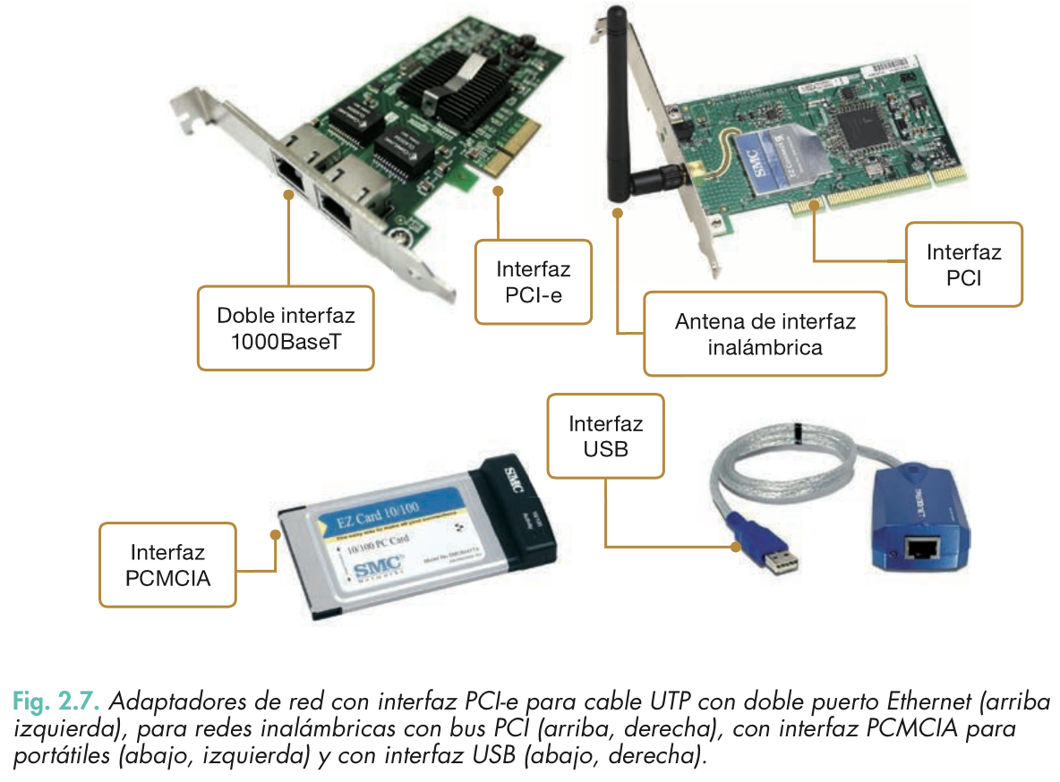
TARJETA DE RED

Slide 8
TARJETA DE RED

Slide 9
TARJETA DE RED
Se debe pinchar la tarjeta de red en los slot de la placa. Debe coincidir el tipo de slot de placa con el tipo de interfaz de la tarjeta de red.
Disponen de una dirección MAC (media access control). Dirección única y dada por el fabricante. Para la capa de INTERFAZ DE RED de la estructura TCP/IP.
Instalar el Controlador / driver – más actualizado.

Slide 10
DISPOSITIVOS DE INTERCONEXIÓN
Los dispositivos de interconexión permiten obtener el mayor aprovechamiento de las características de una red. Los dispositivos de interconexión disponibles para su uso en redes cableadas y en redes inalámbricas son distintos.
Dispositivos de interconexión o de red para redes cableadas:
Repetidores.
Switches.
Routers.
Dispositivos de interconexión para redes inalámbricas:
Repetidores inalámbricos.
Puntos de acceso.

Slide 11
DISPOSITIVOS DE INTERCONEXIÓN
Los repetidores o hubs son unos dispositivos de interconexión cuya función es permitir aumentar la distancia alcanzada por la red y regenera la señal eléctrica. Para ello, estos dispositivos se conectan a la red en un punto o boca de red y simplemente regeneran las señales recibidas en dicho punto, no realizando ninguna acción adicional a la señal y lo repite para el resto de bocas. Además permiten aumentar el número de equipos conectados a la red cumpliendo las normativas. Existen dos tipos, unos para las redes cableadas y otros para las redes inalámbricas.
Las características de los hubs son:
Trabaja solo en la capa física.
Multipuerto.
No reparte ancho de banda.
Son escalables para ampliar las conexiones de estaciones de trabajo a la red.

Slide 12
DISPOSITIVOS DE INTERCONEXIÓN
Los conmutadores o switches son dispositivos que permiten dividir la red de área local en muchos trozos, cada trozo corresponde a una boca de red del dispositivo y permiten que varios trozos operen con velocidades diferentes que otros.
A este proceso se le denomina segmentación. En una red de área local sin divisiones, todos los equipos de la red comparten la capacidad de transmisión de ésta. Esto es lo que ocurre cuando se usa un repetidor o hub.
Al utilizar un switch, la red queda dividida en segmentos, de manera que cada uno de estos segmentos es independiente desde el punto de vista de la compartición de ancho de banda.
Ahora únicamente los equipos conectados a cada segmento compartirán dicha capacidad sin repartirla con los equipos conectados en otros segmentos. Si un equipo conectado a un segmento quiere comunicarse con otro conectado a un segmento diferente de la red, el primero realizará la transmisión y el switch se encargará de retransmitirla sólo al segmento en el que se encuentra conectado el segundo, gracias a una tabla que realiza el switch de las direcciones MAC de los equipos conectados en cada boca. De esta forma, el switch no inyectará tráfico en un segmento si en este segmento no está situado el destinatario. Además, este tipo de dispositivos permiten interconectar redes de diferentes tecnologías.

Slide 13
DISPOSITIVOS DE INTERCONEXIÓN
Las características de los switches son:
Trabaja en la capa física y en la capa de Internet.
Multipuerto.
Reparten ancho de banda.
Son escalables para ampliar las conexiones de estaciones de trabajo a la red.
Realizan una tabla por cada puerto con las direcciones físicas de todos los dispositivos que están conectados para optimizar el ancho de banda.

Slide 14
DISPOSITIVOS DE INTERCONEXIÓN

Slide 15
DISPOSITIVOS DE INTERCONEXIÓN
Los routers son dispositivos que permiten unir diferentes redes, tanto físicamente como lógicamente, para que se puedan comunicar y elegir la ruta óptima que deben seguir los mensajes enviados desde un equipo a otro.
Al igual que los dispositivos anteriores, switches, los routers dividen la red en segmentos, denominados subredes. Además de dividir la red en subredes, los routers permiten determinar la ruta que deben seguir los mensajes hasta el siguiente router, teniendo en cuenta el destino.
Para ello, evalúan los diferentes caminos posibles y eligen la mejor opción. Además, los routers pueden interconectar distintas redes de área local. Existen dos tipos de routers, cableados e inalámbricos.

Slide 16
DISPOSITIVOS DE INTERCONEXIÓN
Un punto de acceso es un dispositivo que realiza el control de acceso al medio de los clientes de una red de área local inalámbrica y que permite la conexión con redes cableadas haciendo funciones de puente. El punto de acceso funciona similar a un switch.
Un repetidor inalámbrico es un dispositivo de interconexión cuya función es permitir aumentar la distancia alcanzada por la red inalámbrica y regenera la señal electromagnética y la repite.

Slide 18
DISPOSITIVOS DE INTERCONEXIÓN
ENLACE ENTRE HUBS o SWITCHS.
En las instalaciones reales es habitual tener que utilizar más de un hub o switchs.
También estos enlaces se llaman apilamientos de hubs o switchs. El término "apilamiento" se refiere típicamente a una interconexión entre conmutadores
Para apilar o enlazar dos switchs debes conectar un cable directo o lineal en los switchs.

Slide 19
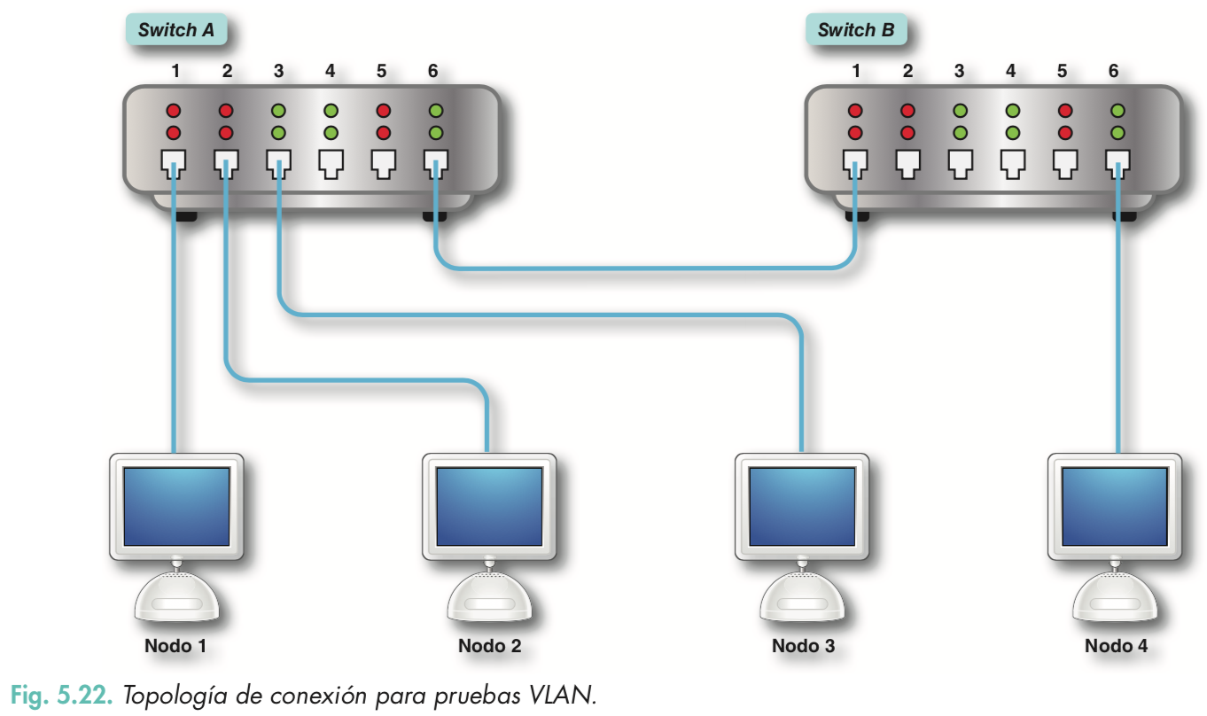

Slide 20
DISPOSITIVOS DE INTERCONEXIÓN
ENLACE ENTRE HUBS o SWITCHS.
Puede existir varios enlaces o cables entre los mismos switchs para aumentar el ancho de banda de comunicación. Esta característica no la tienen todos los switchs y tiene que ser configurable en los switchs. A estos enlaces se les llama troncal o trunk.

Slide 21
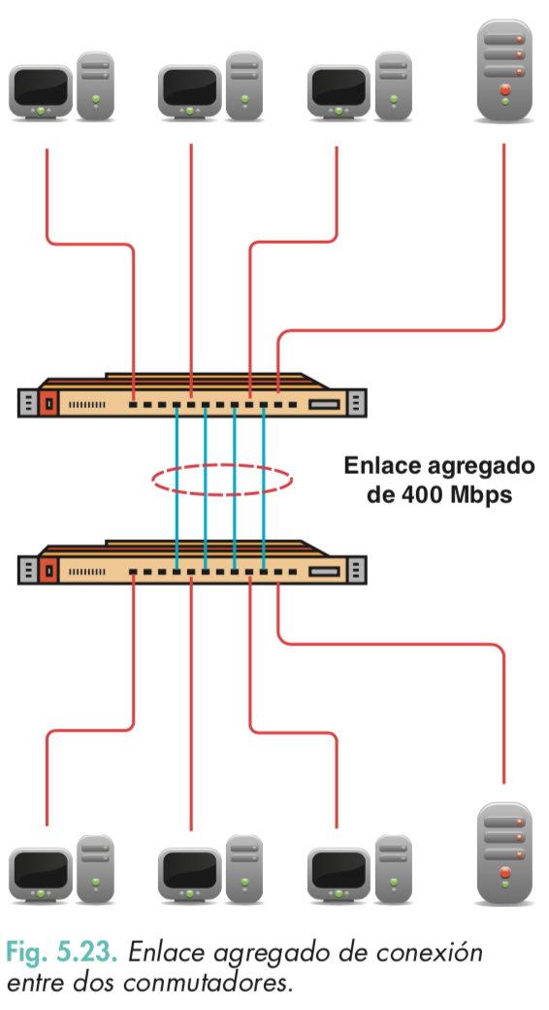

Slide 22
DISPOSITIVOS DE INTERCONEXIÓN
ENLACE ENTRE HUBS o SWITCHS.
No hay un "límite máximo" para el número de conmutadores en una red. Puedes agregar tantos como quieras.
La latencia aumentará a medida que suba el número de "saltos" entre dos puntos finales y, obviamente, aumentará la complejidad y las probabilidades de fracaso a medida que añada más conmutadores.
El número de apilamientos de swiches no debe ser superior a tres saltos.

Slide 23
DISPOSITIVOS DE INTERCONEXIÓN

Slide 24
DISPOSITIVOS DE INTERCONEXIÓN
ENLACE ENTRE HUBS o SWITCHS.
Cuando la topología global de red se hace compleja es posible que se formen bucles en la red. Un bucle en la topología de cables es cuando una trama de datos puede alcanzar su destino por varios caminos.
Evitar siempre enlaces redundantes para impedir que se produzca tormentas de broadcast.
Para anular los bucles existe un protocolo de red para desactivarlos a nivel lógico de la red y que los datos solo vayan por un camino. El protocolo se llama STP o Spanning Tree Protocol – Protocolo de árbol de expansión.

Slide 25
DISPOSITIVOS DE INTERCONEXIÓN
ENLACE ENTRE HUBS o SWITCHS.
Cuando un conmutador tiene que averiguar por qué puerto puede alcanzar un destino genera una trama de broadcast contra ese destino que emite por todos sus puertos de modo que a ese nodo de destino le llegue la trama con seguridad (si está activo) y conteste al switch.
El conmutador aprenderá por qué puerto le llega la respuesta y utilizará ese puerto para transmitir las tramas con destino en ese nodo. Las tramas de broadcast se transmiten por todos los puertos y pueden traspasar las fronteras entre switches (no así las de enrutadores, que no generan tramas de broadcast).
Si las interconexiones entre switches forman bucles, estos pueden propagar las tramas de broadcast por estos bucles, repitiendo una y otra vez la información que transmiten, consumiendo inútilmente el ancho de banda de la red hasta el punto de que pueden llegar a inutilizarla por un consumo exhaustivo de los recursos disponibles. En este caso, se dice que se ha producido una tormenta de broadcast.

Slide 26
